Slide 1
Naturkunskap 2
Evolutionsteori

Slide 2
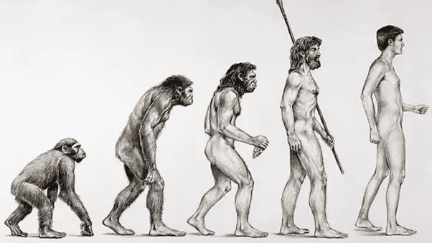
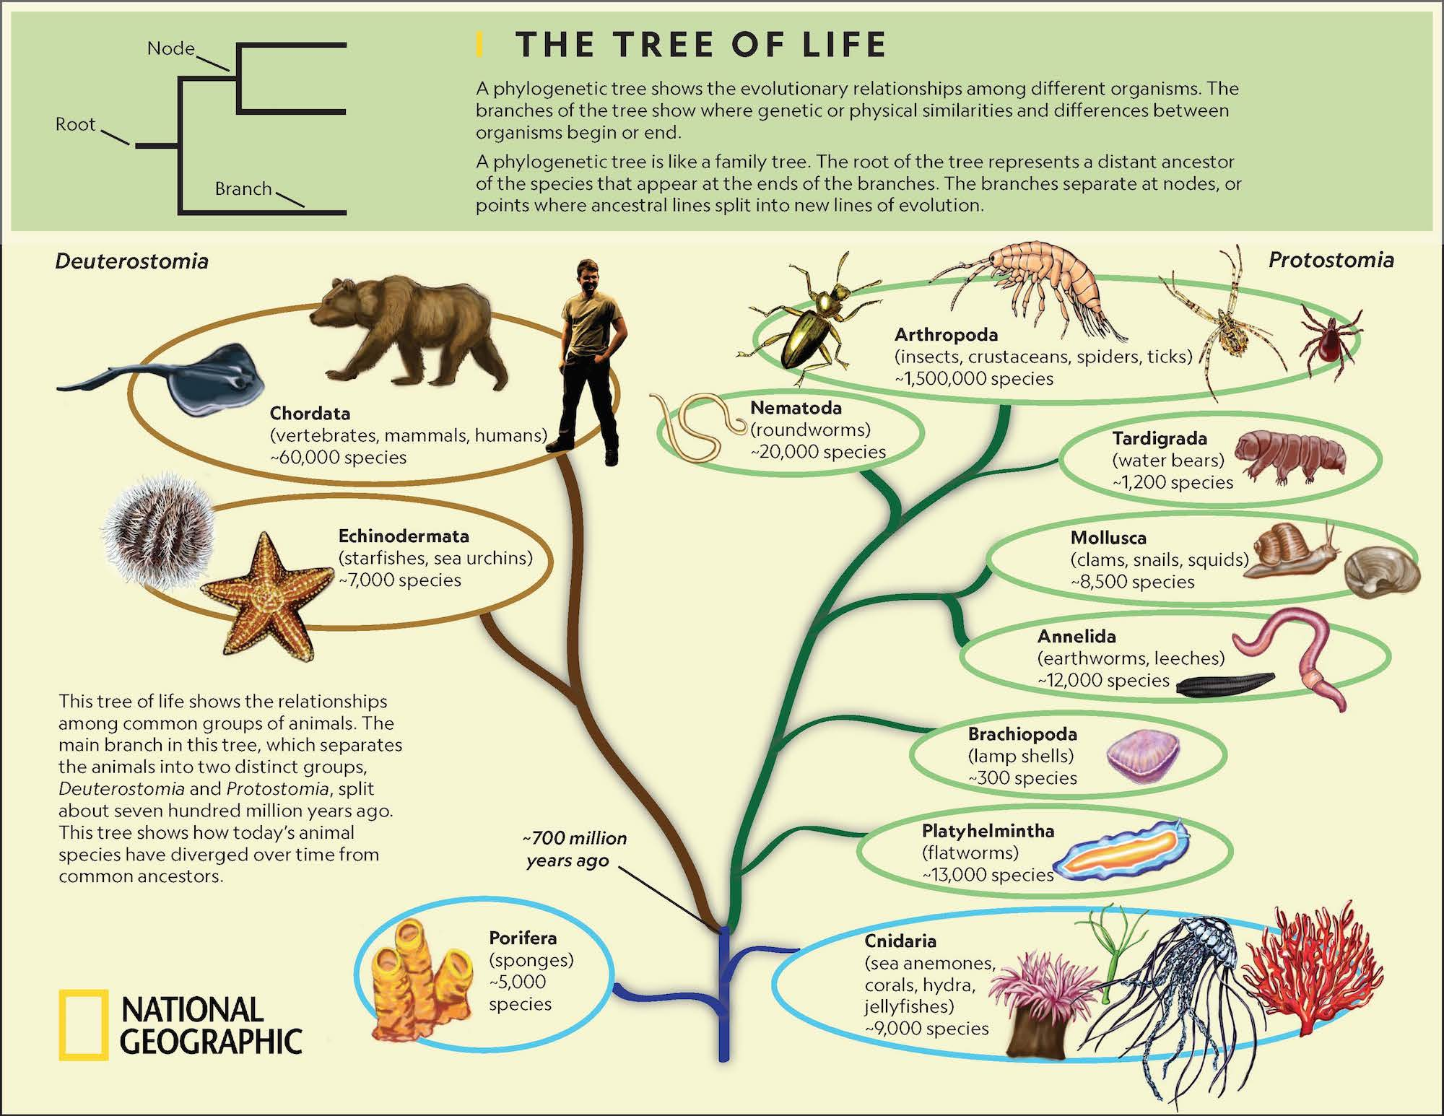
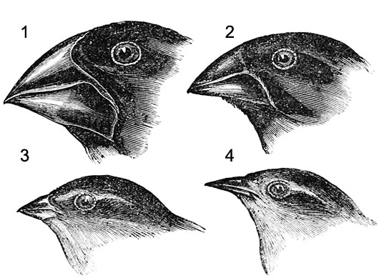
Evolution - Ständig förändring hos organismer under lång tid

Slide 3
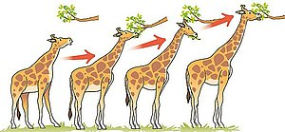
Jean-Baptiste de Lamarck (1809)
Naturen hade en inneboende vilja att utveckla allt mer komplexa organismer
Organismer strävade efter att finna sig tillrätta i sin livsmiljö

Slide 4
Charles Darwin (1800-talet)
Drog paralleller med avelsarbete:
Avel – planerad befruktning av djur
Sortera fram önskvärda egenskaper hos djur
Människans urval
Naturligt urval
De individer vars egenskaper var bäst anpassade till miljön hade störst chans att fortplanta sig
Förutsatt att det finns variation inom arten
Djur och växter får större avkomma än vad naturen kan bära
Inte alla överleva, utan bara de som är bäst anpassade
Konkurrens driver evolutionen

Slide 5
Darwin’s Tree of Life
https://www.ne.se/play/ur/program/182054

Slide 6
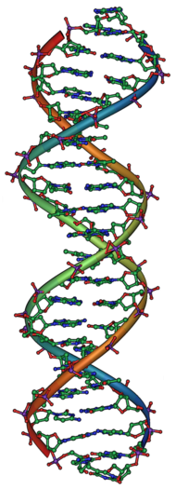
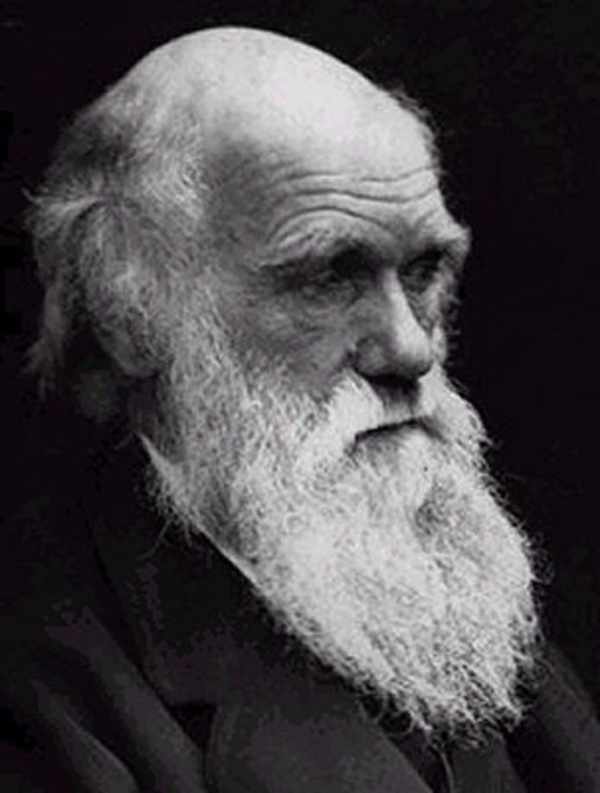
Neodarwinism
Darwin hade inte kunskaper om gener och DNA
Gregor Mendel (sen 1800-talet, men idén landade inte tills 1900-talet)
1900-talet kunde forskaren kombinera Darwins idéer med genetik till en ”modern” teori om evolution
Neodarwinism

Slide 7
Experiment
”Darwinfinkar”
Välj mellan:
Tång
Pincett
Pinnar
Försök att ”äta” olika typer av frön
Vilka slutsatser kan vi dra?

Slide 8
Naturligt Urval
Evolutionen har inget förutbestämt mål
Individer som är bäst anpassade till sitt miljö har störst chans att överleva och fortplanta sig
Måste finnas variation av ärftliga egenskaper (genvarianter, eller alleler) inom en art
Mutationer framkallar sådan variation
Naturligt urval på individnivå leder till evolution på populationsnivå

Slide 9
Typer av Naturligt Urval
Riktat Urval
Stabiliserande Urval
Disruptivt Urval
Könsurval (Sexuell Selektion)

Slide 10
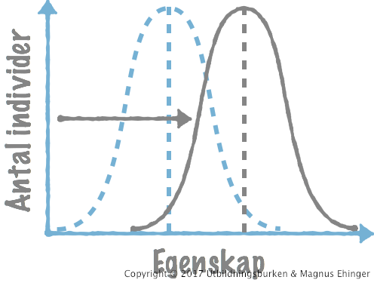
1. Riktat Urval
En extrem egenskap i en population ger fördelar att kunna överleva och kunna fortplanta sig
Notes:
Färg eller kroppsstorlek

Slide 11
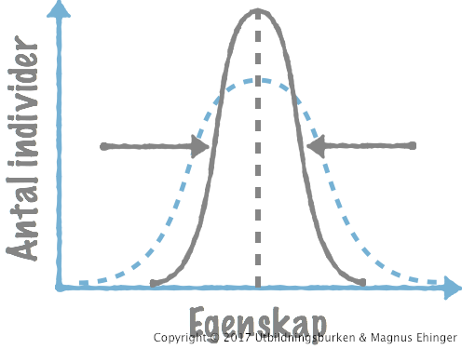
2. Stabiliserande Urval
När den medelvärdet av en egenskap gynnas och leder till fördel i överlevnad och fortplantning medans de extrema av egenskapen missgynnas
Variation inom egenskapen minskas över tid
Notes:
Ägg storlek hos fåglar

Slide 12
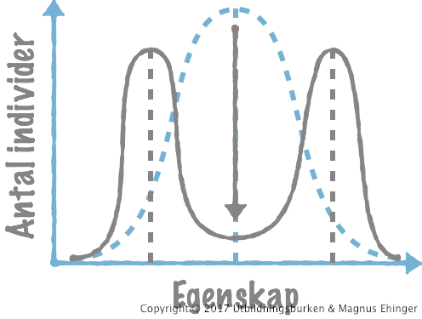
3. Disruptivt Urval
När både extrem av en egenskap gynnas medans den genomsnittlig variant missgynnas
Kan leda till artbildning
Notes:
Nischer (som fåglar och deras mat: frön, frukt, insekter, osv) näbbstorlek

Slide 13
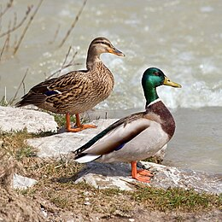
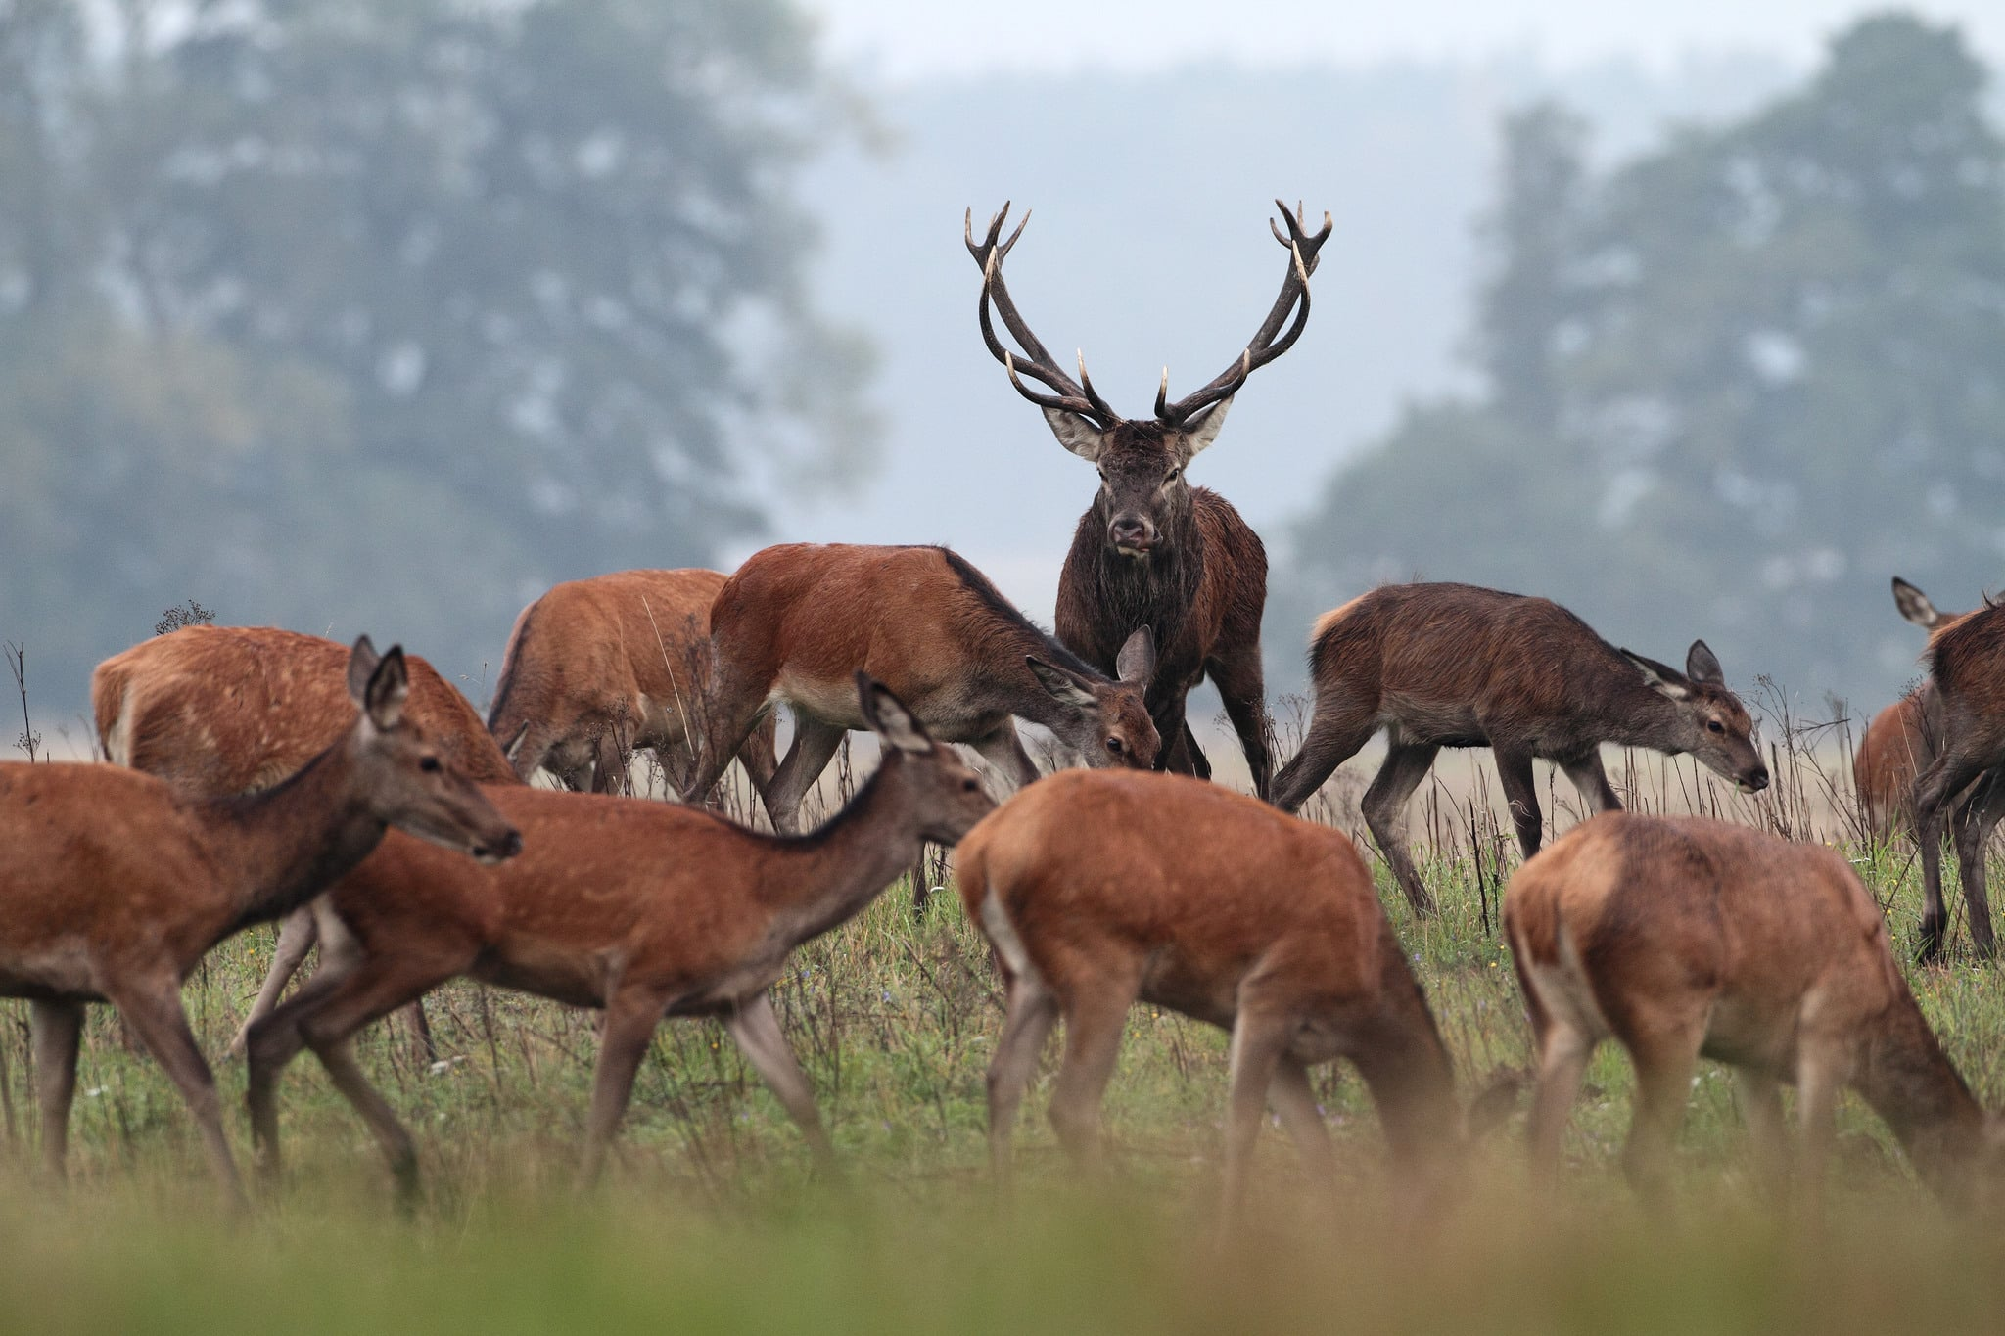
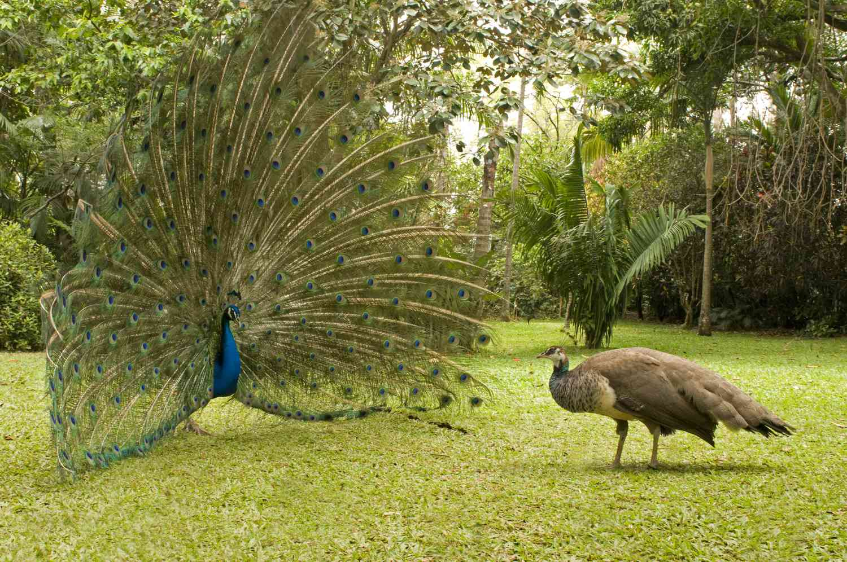
4. Könsurval (Sexuell Selektion)
Stor skillnad mellan hanar och honor i en djurart (dimorfism)
Praktfulla hanar förekommer hos djurarter där honor väljer vem de ska para sig med
Honor föredrog praktfulla hanar
Mest praktfulla hanar fick störst chans att sprida sin anlag
Begränsade utveckling av extravagans

Slide 14
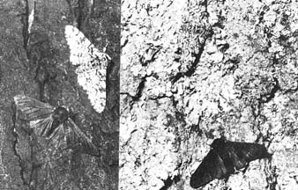
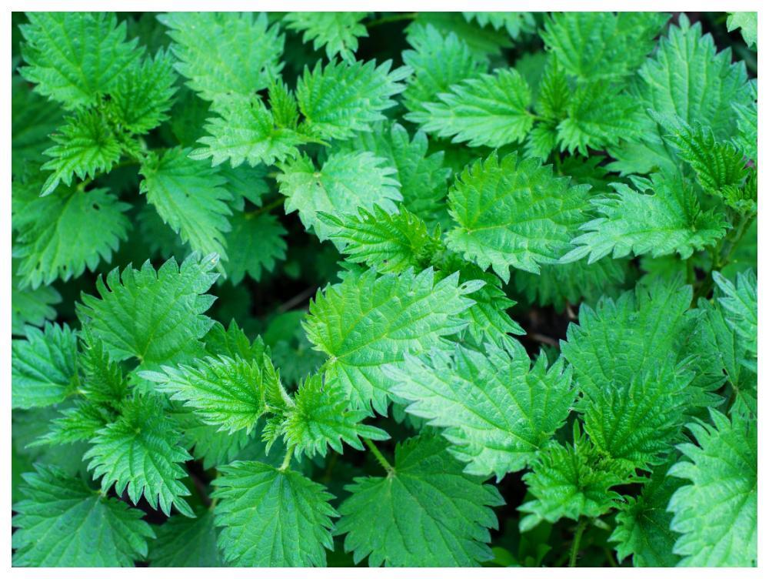
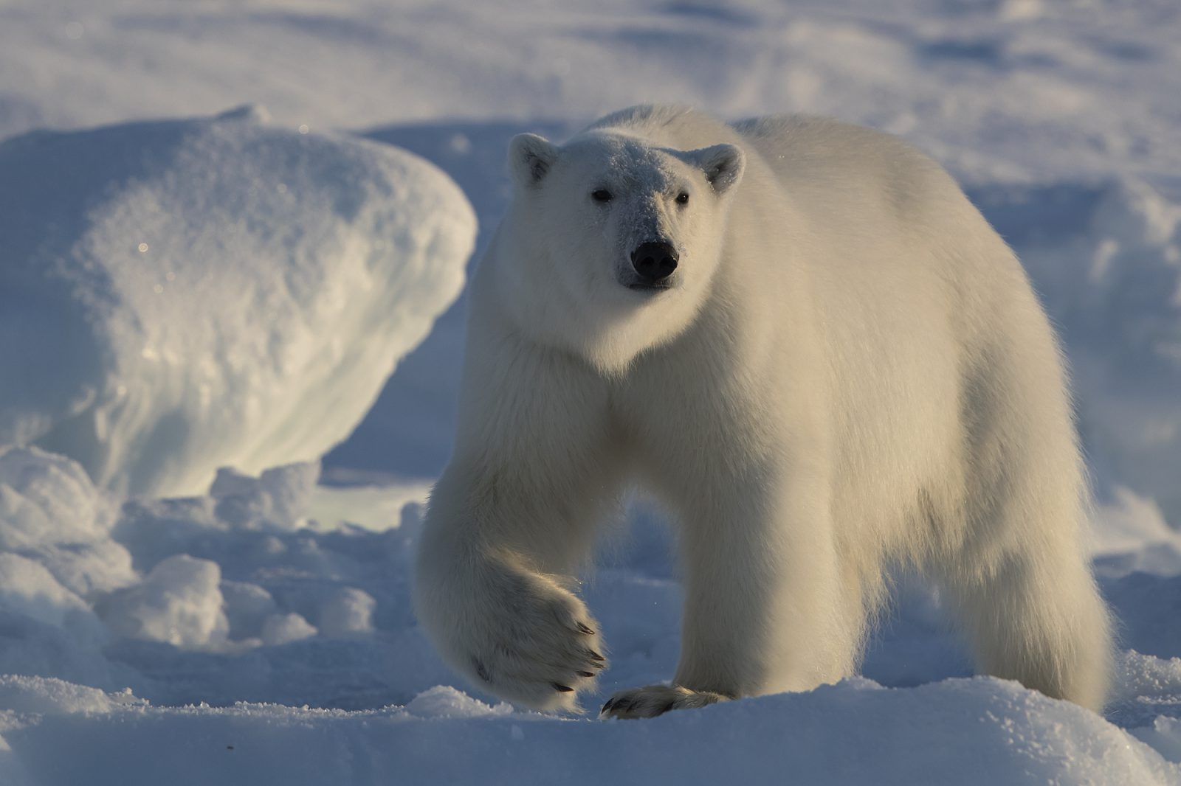
Anpassningar
Anpassningar, också kallas för adaption, är en genetisk förändring som ökar chansen att överleva:
Beteende
Anatomi (Fysisk)
Proteiner
Anpassningar till miljön men också mellan arter
Notes:
Adaptiv färgteckning:
För att inte bli upptäckt
Skyddsfärg – djuret har en färg som gör att den smälter in i omgivningen
Kamouflage – mönster och färg som bryter upp kroppens konturer så att djuren blir svårt att se
För att bli upptäckt
Aposematism – varningsfärg
Mimikry – när en art härmar en annan arts utseende

Slide 15
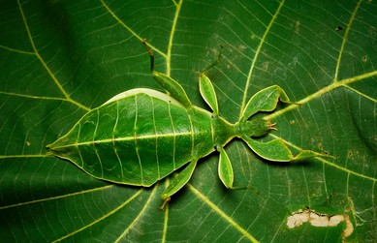
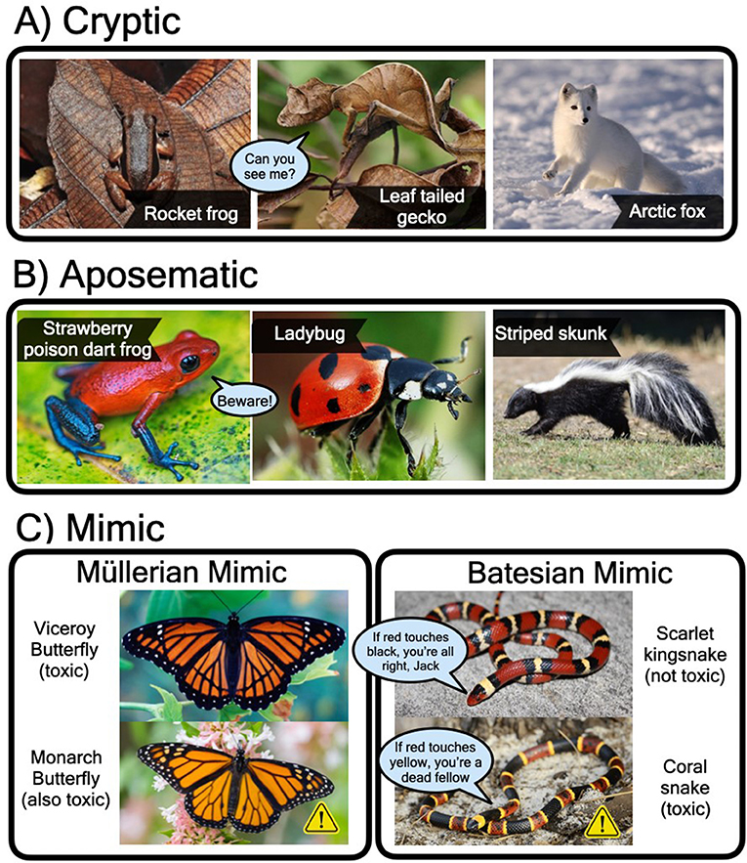
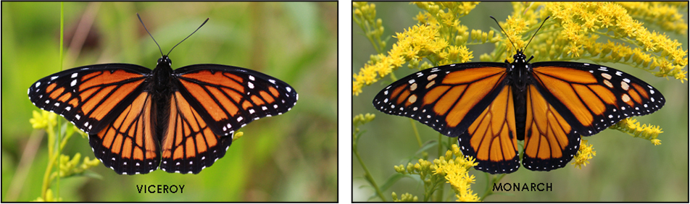
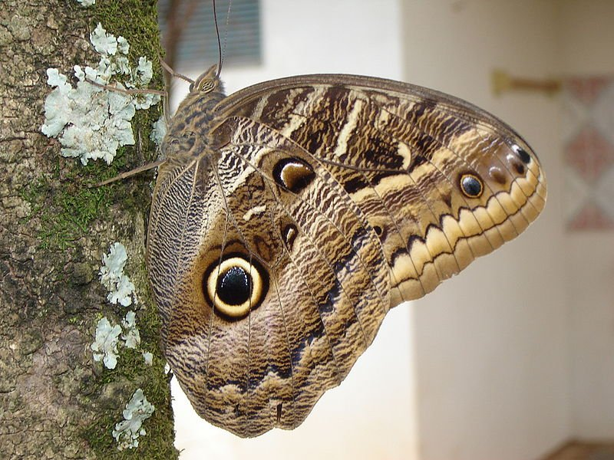
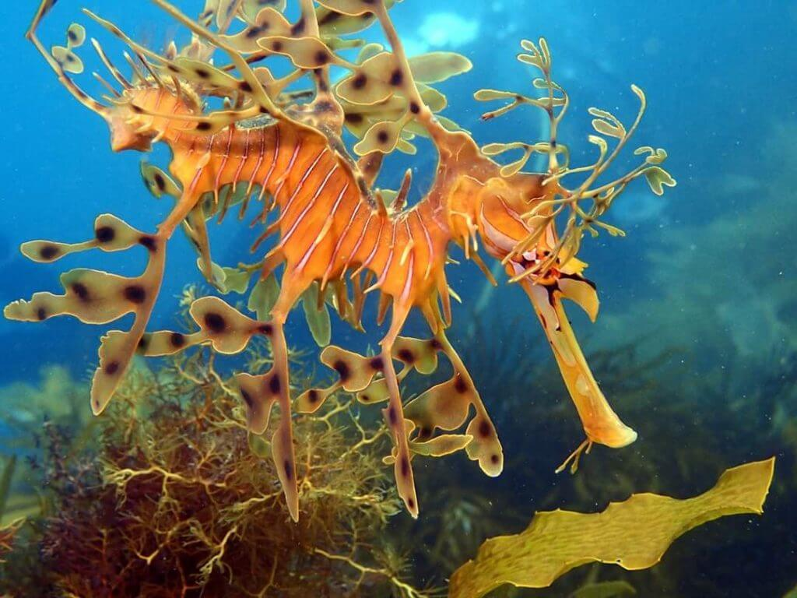

Slide 16
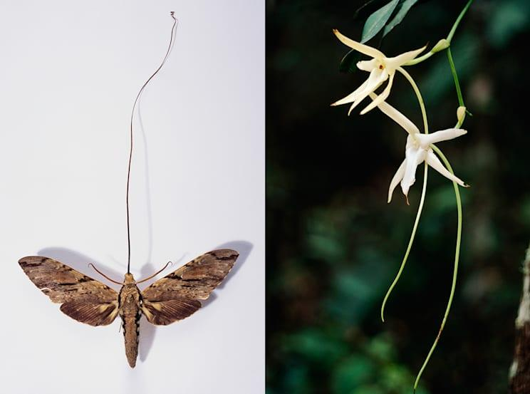
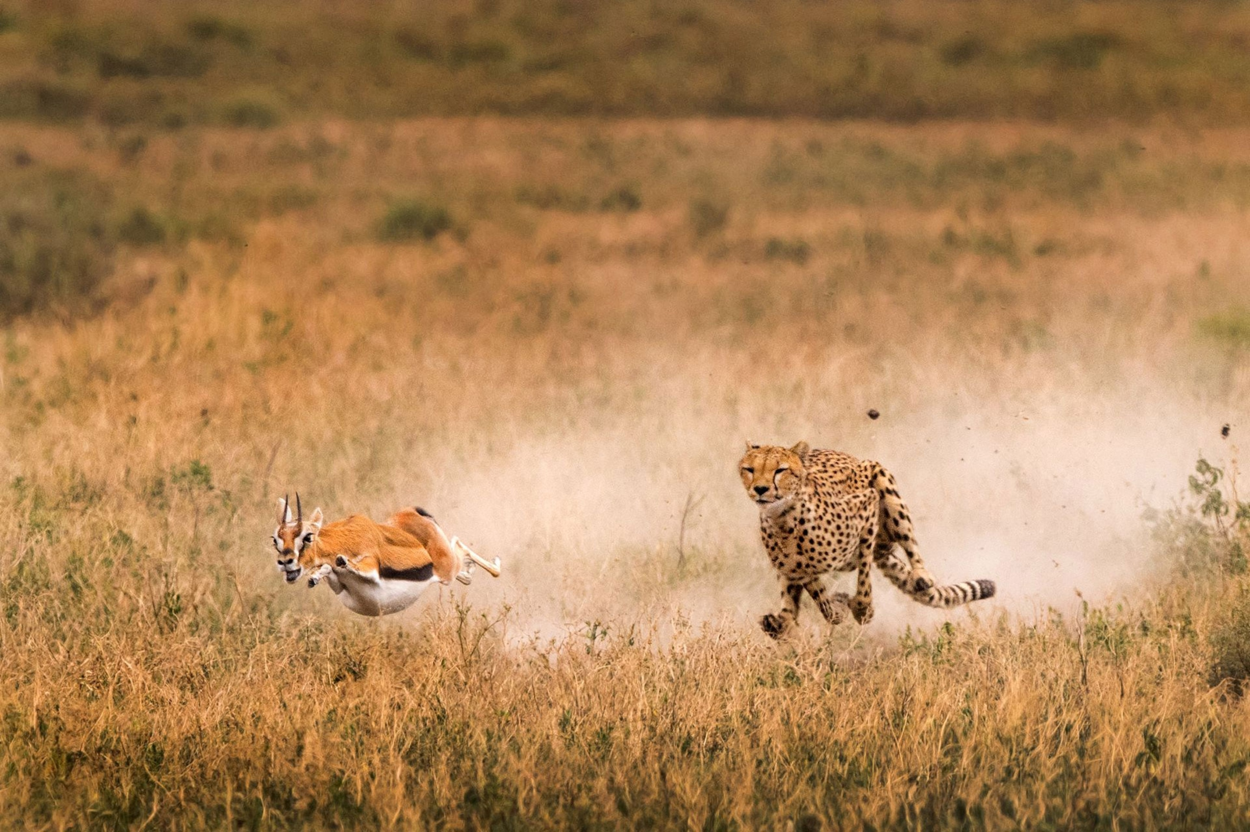
Samevolution
Anpassningar som sker mellan olika arter, specifikt mellan djur och deras mat
Växtätare och växter
Rovdjur (predator) och bytesdjur
Kapprustning mellan arterna
Notes:
Fjäril vill nå nektar men blomman vill att fler fjärilar ska besöka (ökar chansen med pollinering). Bådes snablar har evolverat för att bli så långt som möjligt
Snabbhet hos geparden leder till att kunna fånga bytesdjur men snabbhet och uthållighet hos bytesdjur leder till överlevnad

Slide 17
Genetisk Drift, Flaskhalseffekt, Grundareffekt
Genetisk Drift:
Den slumpmässiga faktorn som påverkar frekvensen av vissa anlag inom en given population
Flaskhalseffekt:
När en sjukdom eller katastrof dödar ut de flesta individerna i en population
De få som överlever inte är representativa för den ursprungliga populationen
Deras gener präglas framtida generationer
Leder till minskat genetisk variation
Grundareffekt:
När några individer sprids till en isolerad plats

Slide 18
